Slide 1
External Merge Sort
เสนอ
อาจารย์สุรีย์พัชร มุสิกะภวัต
สมาชิก
63102105112 นายอัครพล พิกุลศรี
63102105136 นายสิทธิพร วงศ์บาตร
63102105140 นายชลสิทธิ์ สีสถาน
63102105141 นายธนวัฒน์ สารินทร์

Slide 2
External Sort
การเรียงลำดับภายนอก คือ อัลกอรึธึมการเรียงลำดับที่สามารถจัดการข้อมูล จำนวนมหาศาลได้ เมื่อข้อมูลจัดเรียงไม่พอดี (fit) กับหน่วยความจำหลักของคอมพิวเตอร์ (RAM) และจะต้องอยู่ในหน่วยความจำภายนอกที่ช้ากว่า (Hard drive) แทน
การเรียงลำดับภายนอกมักใช้อัลกอริทึมแบบไฮบริดในการเรียงลำดับส่วนของข้อมูล ที่มีขนาดเล็ก ข้อมูลจะถูกใส่ลงในหน่วยความจำหลัก จะถูกอ่าน จัดเรียง และเขียนลงในไฟล์ชั่วคราว ซึ่งในขั้นตอนการรวมไฟล์ย่อยที่เรียงลำดับจะถูกรวมเป็นไฟล์ใหญ่ไฟล์เดียว

Slide 3
ขั้นตอนวิธีไฮบริดเป็นอัลกอริทึมที่รวมสองหรือขั้นตอนวิธีการอื่น ๆ ที่แก้ปัญหาเดียวกันเลือกหนึ่งอย่างใดอย่างหนึ่ง (ขึ้นอยู่กับข้อมูล) หรือสลับระหว่างพวกเขาในช่วงเวลาของขั้นตอนวิธี โดยทั่วไปจะทำเพื่อรวมคุณลักษณะที่ต้องการของแต่ละรายการ เพื่อให้อัลกอริธึมโดยรวมดีกว่าส่วนประกอบแต่ละรายการ

Slide 4
รายการเรียงลำดับ merge sort
จะเป็นลักษณะ การตัด array ออกเป็น 2 ส่วนในแต่ละส่วนก็จะเอาไป recursion ตัดออกเป็นชิ้นย่อย ๆ ลงไปอีกจนเหลือขนาดเล็ก ที่สามารถ sort ได้
ก็จะจัดการ sort ชิ้นเล็กๆ ให้เสร็จแล้วค่อยนำชิ้นเล็กๆ ที่ sort เสร็จมาต่อกันอีกที

Slide 5
List Alpha
สมมติ list Alpha ขึ้นมา ขนาด 8 มี element ดังภาพ
1 | 2 | 3 | 4 | 5 | 6 | 7 | 8
index
9 | 3 | 7 | 5 | 6 | 4 | 8 | 2
element

Slide 6
List Alpha
1 | 2 | 3 | 4 | 5 | 6 | 7 | 8
index
9 | 3 | 7 | 5 | 6 | 4 | 8 | 2
element
low
height
start
ใช้ 2 ตัวแปรเป็น พารามิเตอร์คือ low, height
end

Slide 7
List Alpha
1 | 2 | 3 | 4 | 5 | 6 | 7 | 8
index
9 | 3 | 7 | 5 | 6 | 4 | 8 | 2
element
low
height
ใช้ 2 ตัวแปรเป็น พารามิเตอร์คือ low, height
start
end
1. Algorithm merge sort(low, height)
2. if (low < heigh):
3. mid = (low + height)/2
4. merge sort(low, mid)
5. merge sort(mid + 1, height)
6. merge (low, mid, height)
ได้อัลกอริทึมดังนี้

Slide 8
List Alpha
1 | 2 | 3 | 4 | 5 | 6 | 7 | 8
index
9 | 3 | 7 | 5 | 6 | 4 | 8 | 2
element
low
height
start
end
มองเหมือนว่าlistข้างต้นเป็นปัญหาที่ใหญ่มากเราต้องการที่จะแก้ เราจึงแบ่งเป็นปัญหาย่อยๆ โดยหาค่า mid นั่นเอง
1. Algorithm merge sort(low, height)
2. if (low < heigh):
3. mid = (low + height)/2
4. merge sort(low, mid)
5. merge sort(mid + 1, height)
6. merge (low, mid, height)
// sample (1+8)/2 = 4.5 หมายถึง index ที่ 4 element = 5

Slide 9
List Alpha
1 | 2 | 3 | 4 | 5 | 6 | 7 | 8
index
9 | 3 | 7 | 5 | 6 | 4 | 8 | 2
element
low
height
start
ดำเนินการsort ทั้งซ้ายและขวา
end
1. Algorithm merge sort(low, height)
2. if (low < heigh):
3. mid = (low + height)/2
4. merge sort(low, mid)
5. merge sort(mid + 1, height)
6. merge (low, mid, height)
// sample (1+8)/2 = 4.5 หมายถึง index ที่ 4 element = 5
// จาก low คือ ด้าน ซ้าย ไปถึงตรงกลาง
// จาก mid + 1 คือ index 5 element = 6 เป็นต้นไปจนถึงตำแหน่ง height

Slide 10
List Alpha
1 | 2 | 3 | 4 | 5 | 6 | 7 | 8
index
9 | 3 | 7 | 5 | 6 | 4 | 8 | 2
element
low
height
start
end
1. Algorithm merge sort(low, height)
2. if (low < heigh):
3. mid = (low + height)/2
4. merge sort(low, mid)
5. merge sort(mid + 1, height)
6. merge (low, mid, height)
// จาก low คือ ด้าน ซ้าย ไปถึงตรงกลาง
// จาก mid + 1 คือ index 5 element = 6 เป็นต้นไปจนถึงตำแหน่ง height
// เมื่อทำการเรียงลำดับฝั่งซ้ายและขวา
เราจะทำการ merge เข้าด้วยกัน

Slide 11
1 | 2 | 3 | 4 | 5 | 6 | 7 | 8
index
9 | 3 | 7 | 5 | 6 | 4 | 8 | 2
element
low
Height
1. Algorithm merge sort(low, height)
2. if (low < heigh):
3. mid = (low + height)/2
4. merge sort(low, mid)
5. merge sort(mid + 1, height)
6. merge (low, mid, height)
1, 8
1,4
5,8
Low < height ? Yes
True !

Slide 12
1 | 2 | 3 | 4 | 5 | 6 | 7 | 8
index
9 | 3 | 7 | 5 | 6 | 4 | 8 | 2
element
1. Algorithm merge sort(low, height)
2. if (low < heigh):
3. mid = (low + height)/2
4. merge sort(low, mid)
5. merge sort(mid + 1, height)
6. merge (low, mid, height)
1, 8
1,4
5,8
1,2
3,4
5,6
7,8
Low < height ? Yes
True !

Slide 13
1 | 2 | 3 | 4 | 5 | 6 | 7 | 8
index
9 | 3 | 7 | 5 | 6 | 4 | 8 | 2
element
1. Algorithm merge sort(low, height)
2. if (low < heigh):
3. mid = (low + height)/2
4. merge sort(low, mid)
5. merge sort(mid + 1, height)
6. merge (low, mid, height)
1, 8
1,4
5,8
1,2
3,4
5,6
7,8
Low < height ? Yes
True !
เมื่อเราแบ่งครึ่งแล้ว เนื่องจากยังเข้าเงื่อนไข low < height เราจะทำการแบ่งครึ่งอีกครั้ง

Slide 14
1 | 2 | 3 | 4 | 5 | 6 | 7 | 8
index
9 | 3 | 7 | 5 | 6 | 4 | 8 | 2
element
1. Algorithm merge sort(low, height)
2. if (low < heigh):
3. mid = (low + height)/2
4. merge sort(low, mid)
5. merge sort(mid + 1, height)
6. merge (low, mid, height)
1, 8
1,4
5,8
1,2
3,4
5,6
7,8
1
2
3
4
5
6
7
8

Slide 15
1 | 2 | 3 | 4 | 5 | 6 | 7 | 8
index
9 | 3 | 7 | 5 | 6 | 4 | 8 | 2
element
1. Algorithm merge sort(low, height)
2. if (low < heigh):
3. mid = (low + height)/2
4. merge sort(low, mid)
5. merge sort(mid + 1, height)
6. merge (low, mid, height)
1
2
3
4
5
6
7
8
1,2
3,4
5,6
7,8
1,4
5,8
1, 8

Slide 16
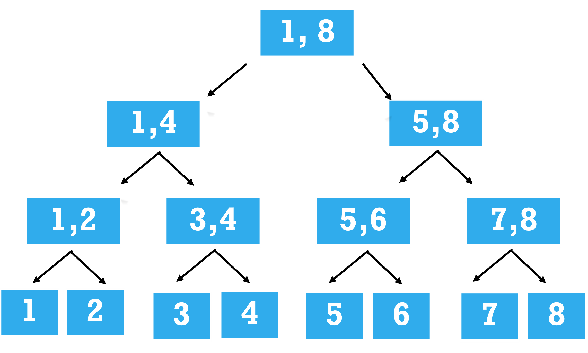
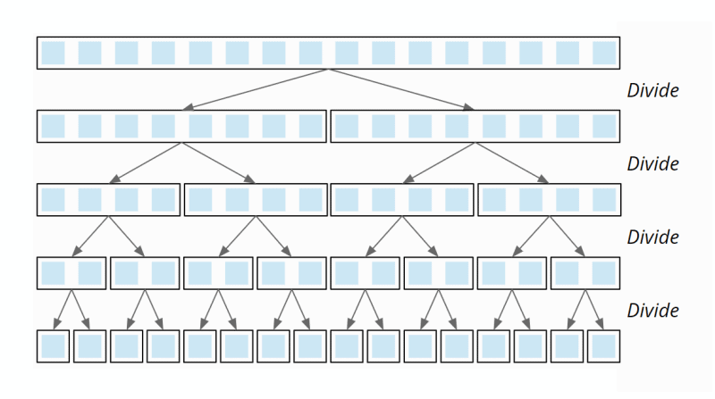
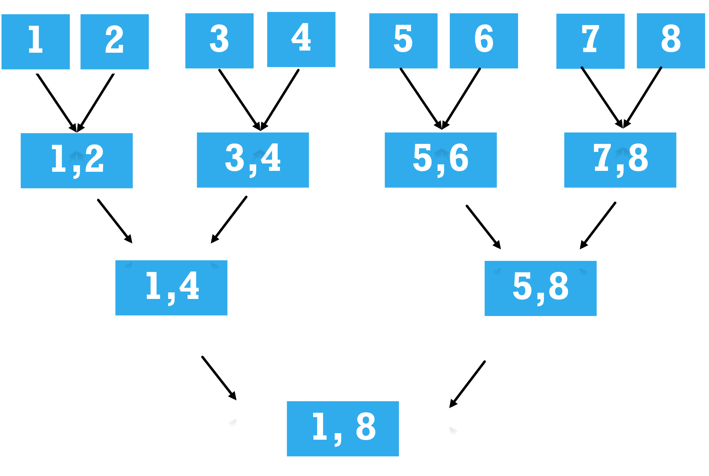
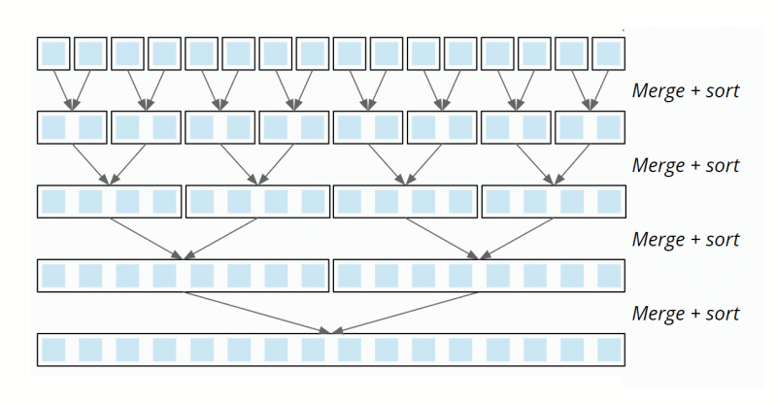

Slide 17
1 | 2 | 3 | 4 | 5 | 6 | 7 | 8
index
9 | 3 | 7 | 5 | 6 | 4 | 8 | 2
element
1 | 2 | 3 | 4
5 | 6 | 7 | 8
9 | 3 | 7 | 5
6 | 4 | 8 | 2
1 | 2
3 | 4
5 | 6
7 | 8
9 | 3
7 | 5
6 | 4
8 | 2
1
2
3
4
5
6
7
8
9
3
7
5
6
4
8
2

Slide 18
1. Algorithm merge sort(low, height)
2. if (low < heigh):
3. mid = (low + height)/2
4. merge sort(low, mid)
5. merge sort(mid + 1, height)
6. merge (low, mid, height)
1 | 2 | 3 | 4 | 5 | 6 | 7 | 8
index
2 | 3 | 4 | 5 | 6 | 7 | 8 | 9
element
1 | 2 | 3 | 4
5 | 6 | 7 | 8
3 | 5 | 7 | 9
2 | 4 | 6 | 8
1 | 2
3 | 4
5 | 6
7 | 8
3 | 9
5 | 7
4 | 6
2 | 8
ขั้นตอนที่ 4
1
2
3
4
5
6
7
8
9
3
7
5
6
4
8
2
ขั้นตอนที่ 3

